Slide 1
Clínica de reabilitação
11º 7, 4 de maio de 2015- Geografia A
Professor Luís Gomes
Trabalho realizado por:
Diogo Bastos nº7
Duarte Valentim nº9
Gonçalo Pratas nº11
Gonçalo Lopes nº12

Slide 2
Localização do centro de reabilitação
Fig. 1 – Clínica de reabilitação, avenida Sacadura Cabral, Campo Pequeno, Lisboa

Slide 3
Fonte: Google Maps
Fig. 2- vista aérea do terreno em estudo
Clínica de reabilitação

Slide 4
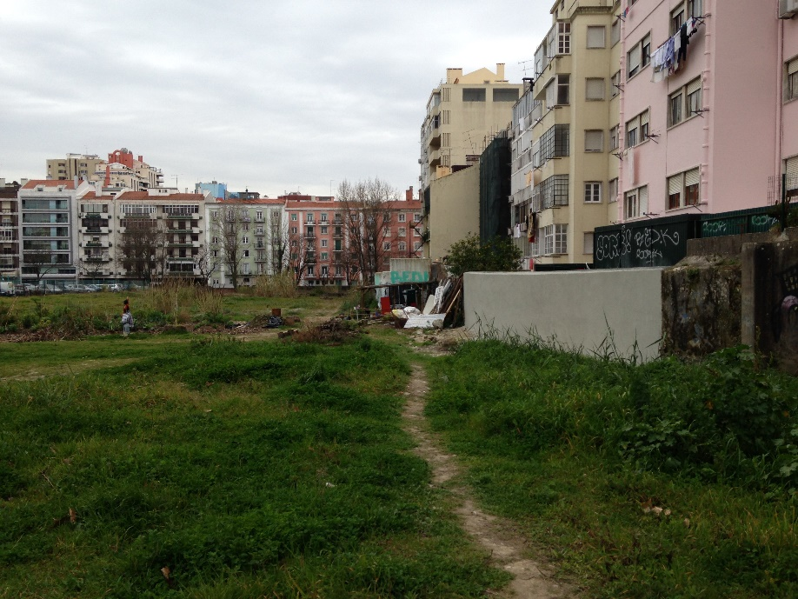
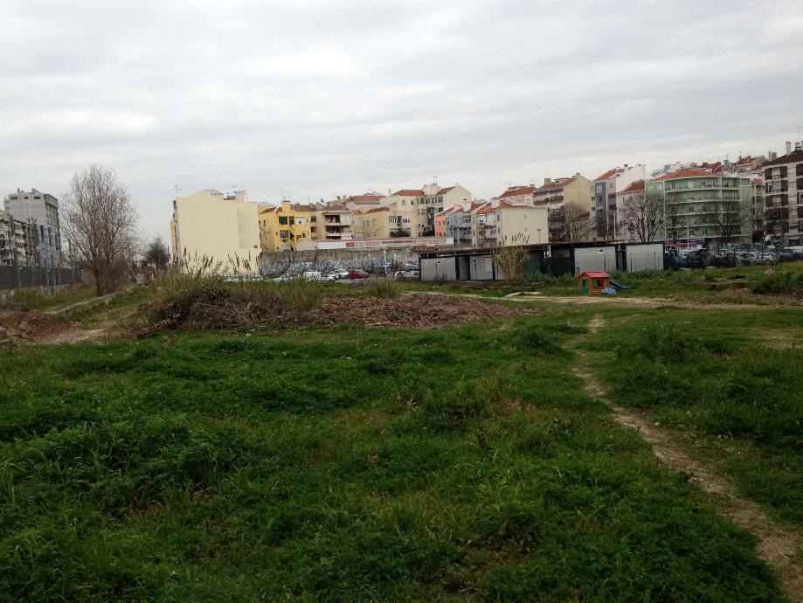
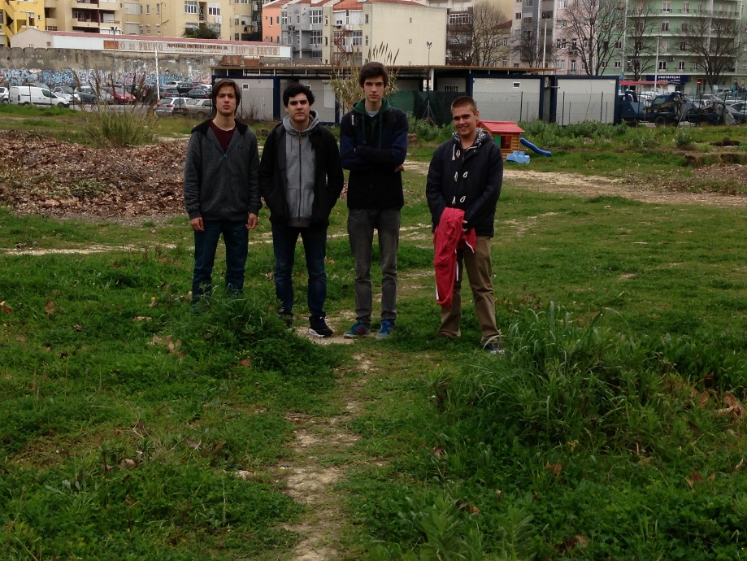
Fig. 3-fotografia do terreno abandonado junto ao Campo Pequeno
Fotografia captada no dia 27 de Fevereiro
Fig. 4-fotografia do terreno abandonado junto ao Campo Pequeno
Fotografia captada no dia 27 de Fevereiro
Fig.5- Trabalho de campo
Fotografia captada no dia 27 de Fevereiro

Slide 5
Identificação do problema
Fig.6- fotografia do terreno abandonado junto ao Campo Pequeno
Fotografia captada no dia 27 de fevereiro

Slide 7
Clínica de reabilitação
Hotel
Habitação
Clínica
Jardim de Infância
Lar de Idosos
Escola de Música

Slide 8
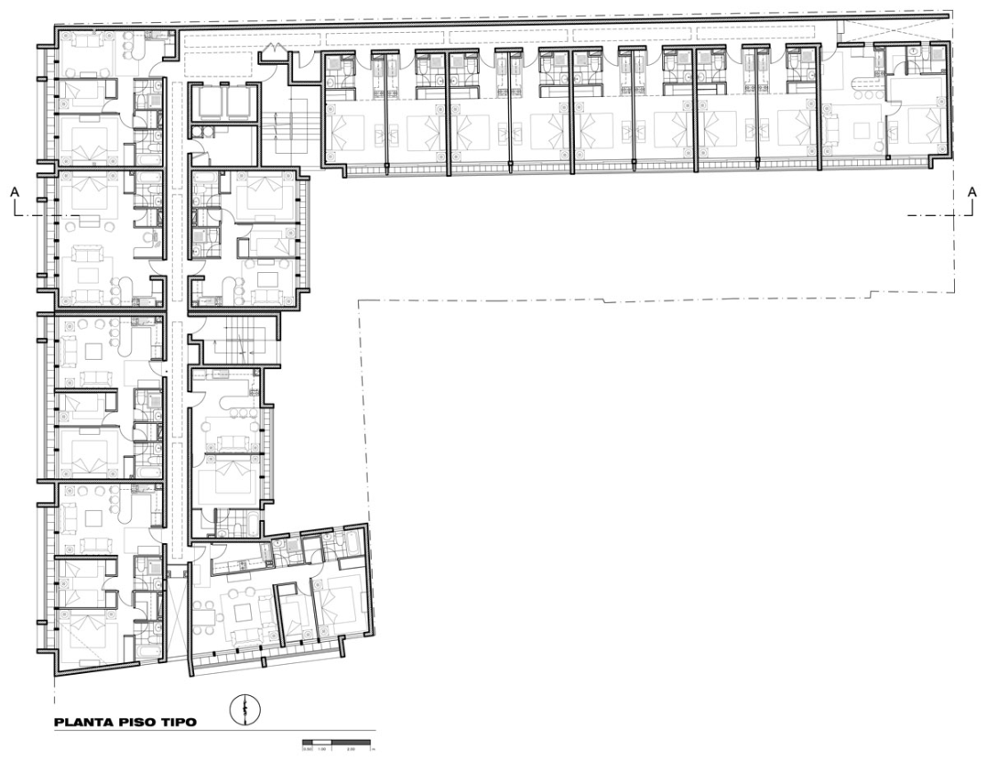
A nossa proposta de intervenção
Fig.7-planta do edifício proposto

